Slide 1
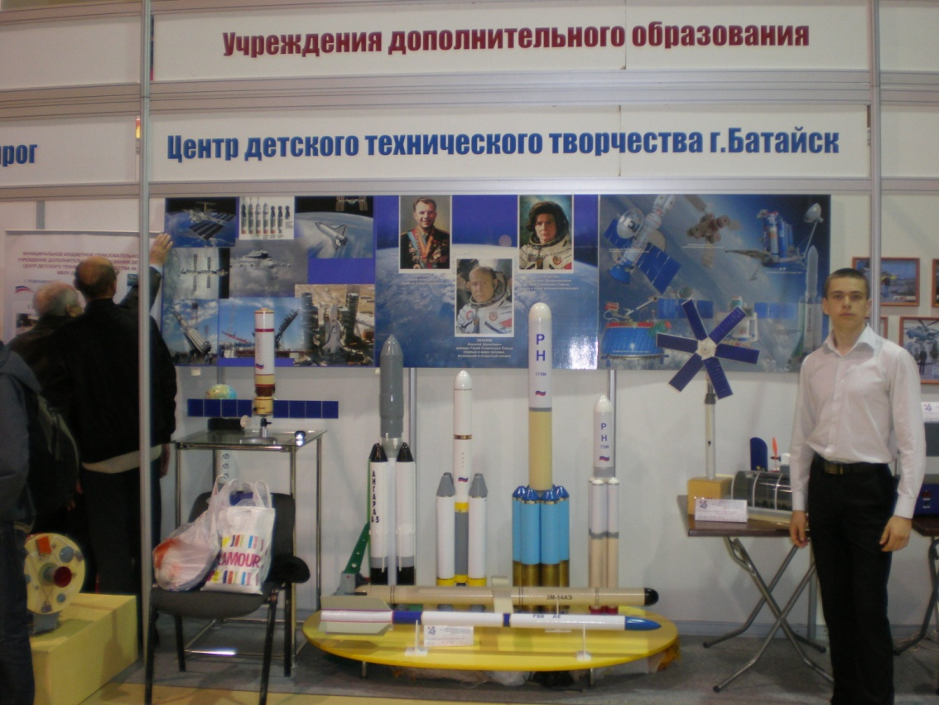
МУНИЦИПАЛЬНОЕ БЮДЖЕТНОЕ ОБРАЗОВАТЕЛЬНОЕ УЧРЕЖДЕНИЕ ДОПОЛНИТЕЛЬНОГО ОБРАЗОВАНИЯ ДЕТЕЙ ЦЕНТР ДЕТСКОГО (ЮНОШЕСКОГО) ТЕХНИЧЕСКОГО ТВОРЧЕСТВА ГОРОДА БАТАЙСКА
2018 год

Slide 2
УЧЕБНЫЕ ОБЪЕДИНЕНИЯ
Спортивно-техническое
Судомоделизм
Начальное техническое моделирование
Авиамоделизм
Картины
Военно-патриотическое
Юный патриот
Экспериментальная композиция
Прикладное искусство
Космическое моделирование
Астрономическое
Авиаконструкторское
Техническая игрушка
Военно-патриотическое
Художественно-эстетическое
Научно-техническое

Slide 3
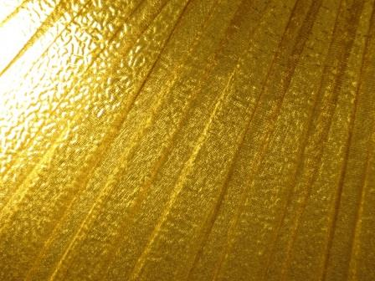
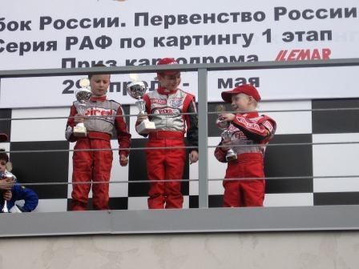
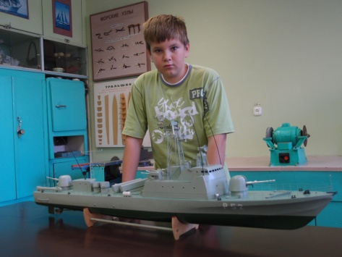
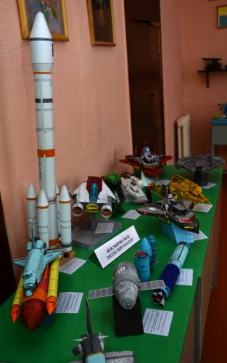
Каждый год Центр является участником городских, областных, Всероссийских и Международных конкурсов, выставок, соревнований. В связи с этим ежегодно формируются команды по техническим и прикладным видам спорта
Авиамодельный:
Свободнолетающие
Кордовые модели
Радиоуправляемые модели
Космическое моделирование
Автомодельный спорт
Картинг
Судомодельный спорт:
Юношеский судомодельный спорт
Судомодельный спорт младших школьников
Скоростные радиоуправляемые модели
Радиоуправляемые яхты

Slide 4
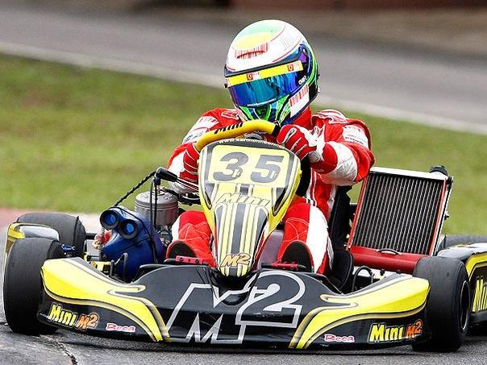
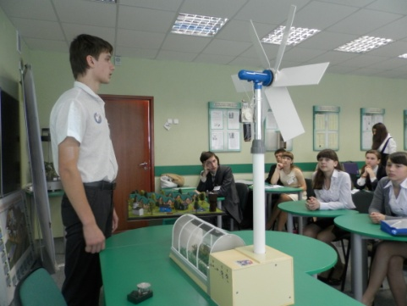
Специфика системы детского творчества обучающихся города
уникальность реализуемых программ спортивно-технического творчества;
обращенность к наиболее педагогически запущенному контингенту учащихся с целью «отвлечения» от улицы;
ориентация на подготовку обучающихся, прежде всего мальчиков и юношей, к выполнению различного рода “мужских” социальных функций: мужа, отца, защитника Родины, хозяина;
высокая ресурсоемкость.

